Slide 1





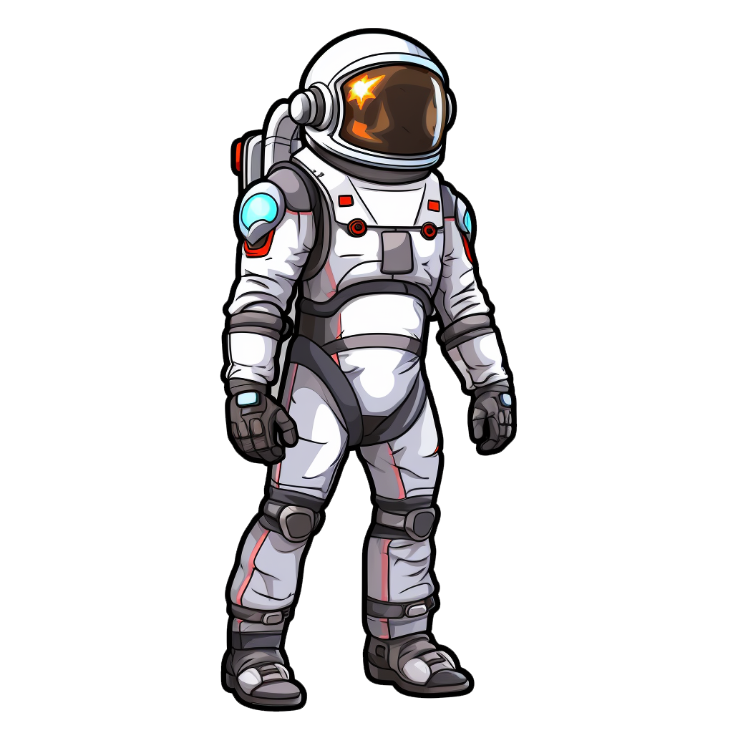
НЕ-НА
НЫ-НИ
НИ-НА
НО-НУ
УН-НУ
НА-АН
ОН-НО
НЫ-ЫН
ОН-АН
УН-ИН
ОН-ЫН
ЫН-УН
НУ-АН
НО-ИН
НИ-ОН
НЫ-УН

